Slide 1


Вінницька
міська рада
Звіт про роботу департаменту земельних ресурсів міської ради
за 2018 рік
Кушнірчук Сергій Анатолійович
Директор департаменту земельних ресурсів
Вінниця 2019

Slide 2





Вінницька
міська рада
Мета підрозділу
Цілеспрямована діяльність по створенню та підтриманню повноцінного життєвого середовища
Участь в координації процесу використання земель та перетворенню Вінниці на сучасне європейське місто
Здійснення перспективного і інтегрованого управління земельними ресурсами (супровід та реалізація повної інвентаризації земель Вінницької міської об’єднаної територіальної громади залучення інвесторів, розробка привабливих інвестиційних програм)
Надання якісних адміністративних послуг фізичним та юридичним особам у сфері земельних відносин задля забезпечення збалансованого економічного та соціального розвитку Вінницької міської об’єднаної територіальної громади
Забезпечення в межах визначених законодавством прав членів Вінницької міської об’єднаної територіальної громади у сфері земельних відносин

Slide 3
Вінницька
міська рада
Структура підрозділу у графічному вигляді
Директор департаменту
Заступник директора департаменту, начальник відділу
використання земель
Заступник директора департаменту, начальник відділу
землеустрою
Начальник відділу обліку та фінансово-аналітичної роботи,
головний бухгалтер
Відділ
використання земель
Відділ
землеустрою
Головний спеціаліст
Завідувач сектором обслуговування фізичних осіб
Завідувач сектором обслуговування юридичних осіб
Головний спеціаліст
Заступник начальника відділу використання земель
Головний спеціаліст
Головний спеціаліст
Головний спеціаліст
Головний спеціаліст
Головний спеціаліст
Головний спеціаліст
Головний спеціаліст
16 штатних одиниць

Slide 4
Вінницька
міська рада
Основні підсумки за 2018 рік
Рішення сесії підготовлені департаментом із 458 прийнятих міською радою
Опрацьовано резолюцій (карток) в Docs Vision
26
Запити, звернення народних депутатів України та депутатів місцевих рад
103 (22,49%)
72
Рішення сесії підготовлені департаментом
Документи органів державної
виконавчої влади
10470
278
Документи міської ради, виконавчого комітету, розпорядження, доручення міського голови
458
324
Підготовлено рішень міської ради та виконкому
355 (77,51%)
4048
5722
Листи підприємств, організацій, установ
Звернення громадян (в т.ч. «Гаряча лінія»)
Рішення сесії підготовлені іншими структурними підрозділами ВМР
Порушення терміну виконання - відсутні

Slide 5



Вінницька
міська рада
Основні підсумки за 2018 рік
На договірних умовах використовуються
493,65 га земель
Проінвентаризовано земель 273,41га, з яких:
102,62 га землі міністерства оборони що обліковуються в ДЗК;
88,33 га визначені проектами розподілу територій кварталів;
23,56 га - землі житлової забудови;
28,44 га - землі громадської забудови;
22,06 га - землі промисловості;
2,06 га - землі державної власності;
0,69 га - землі транспорту;
5,44 га - зміна цільового призначення;
0,21 га – землі сільськогосподарського призначення
Передано у власність шляхом продажу 20,69 га
Передано в постійне користування суб'єктам господарювання 34,43 га
Передано у власність ОСББ (в кількості 3) 0,47 га
Надано дозволів на розробку документації із землеустрою юридичним особам та ФОП 181,35 га
Надано дозволів на проведення експертної грошової оцінки земель 55,66 га
Надано дозволів установам Збройних сил України 39,04 га, в т.ч. КЕВ 31,45 га
Прийнято в комунальну власність 0,35 га
Зареєстровано право власності на 3,63 га (2 паї)
Протягом року укладено (поновлено, внесено змін) 346 договорів оренди (земельного сервітуту) на загальну площу земельних ділянок 96,70 га, сума річної орендної плати складає 42,44 млн.грн.
Завершено 1 етап 1 модулю розгортання Системи управління проектами у департаменті.
Відповідно до календарно-мережевого графіку створено 22 базові плани проектів 1-ї черги та 7 базових планів 2-ї черги.

Slide 6
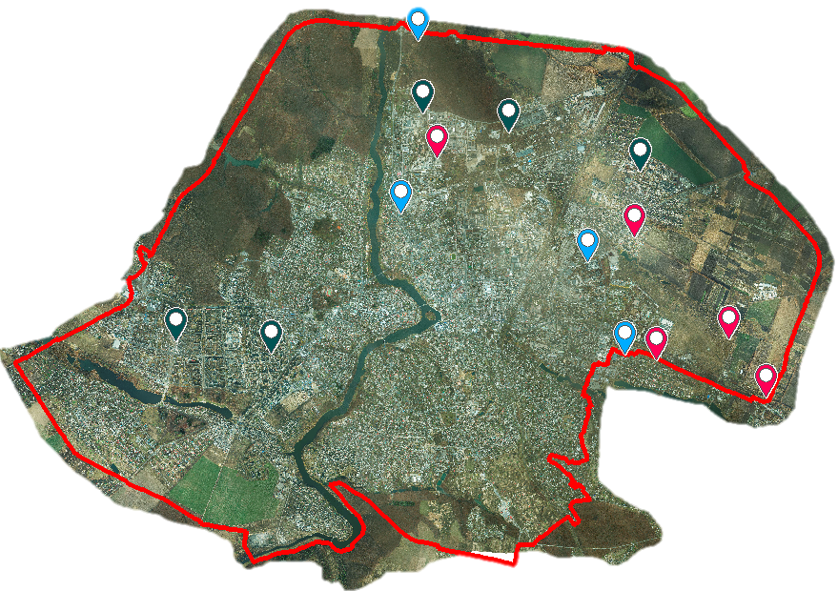

Вінницька
міська рада
Вінницька
міська рада
Проведення торгів у формі аукціонів у 2018 році
Відділ використання земель
Мапа земельних ділянок права на які виставлялись на аукціону
Сформовано 10 вільних від забудови земельних ділянок, з різним цільовим призначенням, затверджені умови продажу прав власності (оренди), для проведення земельних торгів у формі аукціону.
Ще по 4 земельним ділянкам розробляється землевпорядна документація.
На підставі проведених земельних торгів у формі аукціону в 2018 укладено:
3 договори оренди земельних ділянок:
загальна площа земельних ділянок - 0,6854 га,
загальна вартість продажу права оренди - 226 906,00 грн. в рік;
2 договори купівлі-продажу земельних ділянок:
загальна площа земельних ділянок - 0,1618 га,
загальна вартість продажу права власності - 369 349,00 грн.
По 3 земельним ділянкам визнано аукціон таким що
не відбувся у зв’язку із відсутністю реєстрації учасників.
По 1 земельній ділянці наявна заборона на її продаж, згідно з ухвалою суду.
По 1 ділянці результати торгів скасовано у зв’язку із відмовою
переможця аукціону від укладання договору.
Умовні позначення
Ділянки по яким буде проведено повторні торги
Ділянки документація на які в процесі погодження
Аукціонні ділянки права на які продано

Slide 7




Вінницька
міська рада
Основні підсумки за 2018 рік
Сектор обслуговування
юридичних осіб ДЗР
Розглянуто 2520 звернень юридичних осіб та фізичних осіб підприємців.
На розгляд сесії міської ради винесено 788 питань, з яких:
512
Не пов’язаних із розробленням землевпорядної документації, зокрема:
Надання дозволів на розроблення
землевпорядної документації
35 (32%)
Технічних документацій із землеустрою
74 щодо передачі ділянок в оренду
81 щодо поновлення договорів оренди
159
58 стосовно припинення договорів оренди
20 щодо внесення змін до договорів оренди земельних ділянок
124 (68%)
59 щодо укладання договорів про встановлення земельного сервітуту
Проектів землеустрою
51 щодо поновлення договорів про встановлення земельного сервітуту
48 з приводу припинення договорів про встановлення земельного сервітуту
Затвердження землевпорядної документації
26 (35%)
11 стосовно відмов у поновленні договорів оренди
Технічних документацій із землеустрою
2 щодо укладання договорів суперфіцію
7 щодо передачі ділянок у власність, в т.ч. у власність ОСББ
117
15 з приводу припинення права постійного користування з/д
14 щодо передачі земельних ділянок в постійне користування
91 (65%)
72 щодо надання дозволів на проведення експертної грошової оцінки земель
Проектів землеустрою

Slide 8

Вінницька
міська рада
Основні підсумки за 2018 рік
Сектор обслуговування
фізичних осіб ДЗР
Розглянуто 2929 звернень фізичних осіб.
На розгляд сесії міської ради винесено 1168 питань, з яких:
188
Не пов’язаних із розробленням землевпорядної документації, зокрема:
Надання дозволів на розроблення землевпорядної документації
159 (29%)
12 щодо укладання договорів про встановлення земельного сервітут
555
Проектів землеустрою
8 стосовно передачі ділянок в оренду
38 з приводу поновлення терміну дії договору оренди
30 надано дозволів на експертну грошову оцінку земель не сільськогосподарського призначення
396 (71%)
80 стосовно відмови в наданні дозволів
20 щодо відмови в затвердженні проектів по зміні цільового призначення
Технічних документацій із землеустрою
Затвердження землевпорядної документації
Інша поточна робота
285 (67%)
Проведено 13 засідань комісії з розгляду земельних спорів на яких розглянуто 53 звернення
Технічних документацій із землеустрою
33 складено актів комісії з розгляду земельних спорів
Прийнято участь у 4 громадських слуханнях
425
53 прийнято участь у здійснені перевірок у сфері надрокористування та правового статусу земельних ділянок
140 (33%)
64 здійснено виїздів з метою обстеження з фотофіксацією земельних ділянок
Проектів землеустрою

Slide 9
Вінницька
міська рада
Основні підсумки за 2018 рік
Відділ обліку та фінансово-аналітичної роботи ДЗР
Сформованість земель в м.Вінниця
Кількість сформованих ділянок у розрізі видів власності
Площа земельних ділянок у розрізі видів власності, га
11316,9
га
39759
7006,44
га
Кількість по категоріям земель
Площа по категоріям земель
40551
7006,44
га

Slide 10
Вінницька
міська рада
Основні підсумки за 2018 рік
Відділ обліку та фінансово-аналітичної роботи ДЗР
Сформованість земель в смт. Десна
Кількість сформованих ділянок у розрізі видів власності
Площа земельних ділянок у розрізі видів власності, га
62,79
га
287
31,76 га
Кількість по категоріям земель
Площа по категоріям земель
287
31,76 га

Slide 11


Вінницька
міська рада
Основні підсумки за 2018 рік
Відділ обліку та фінансово-аналітичної роботи ДЗР
1822
опрацьовано звернень громадян та юридичних осіб
Передано у власність 13 земельних ділянок пільговим категоріям громадян (в тому числі УБД АТО (ООС) та надано 16 дозволів на розробку землевпорядної документації в т.ч.:
Зареєстровано та внесено до списків бажаючих на отримання вільної земельної ділянки для будівництва та обслуговування житлового будинку 665 звернень громадян, із них:
дозвіл для будівництва і обслуговування жилого будинку, господарських будівель і споруд учаснику бойових дій в Афганістані
2
власність для індивідуального садівництва учасникам АТО (ООС)
1
524 Учасники бойових дій (506 - учасники АТО в т.ч. 1 – внутрішньо переміщені особи; 18 - афганці та ін.
75 Громадяни, що перебувають в загальному списку та не відносяться до пільгових категорій (в т.ч. 2 - внутрішньо переміщених осіб.
18 Сім'ї загиблих.
20 Громадяни, що мають статус «Багатодітні».
17 Громадяни, що мають статус «Особа з інвалідністю».
7 Громадяни, що мають статус «Ветерани праці».
4 Громадяни, що мають статус учасників постраждалих в наслідок Чорнобильської катастрофи.
2
власність для гаражного будівництва учасникам АТО (ООС)
29
2
дозволів для гаражного будівництва учасникам АТО (ООС)
9
власність для будівництва і обслуговування житлового будинку, господарських будівель і споруд учасникам АТО (ООС)
13
Прийнято частково землевпорядну документацію від смт. Десна
дозволів для будівництва і обслуговування жилого будинку, господарських будівель і споруд учасникам АТО (ООС)
Наповнення бази даних рішень міської ради щодо земельних відносин по мірі прийняття рішень міською радою.
Облаштовано додаткове архівне приміщення для зберігання землевпорядної документації. Зареєстровано 811 документацій.

